Slide 1
DeepSeek 系列论文分析
论文列表：
Native Sparse Attention: Hardware-Aligned and Natively Trainable Sparse Attention
DeepSeek-R1: Incentivizing Reasoning Capability in LLMs via Reinforcement Learning
DeepSeekMoE: Towards Ultimate Expert Specialization in Mixture-of-Experts Language Models
DeepSeek-V3 Technical Report
DeepSeek-Prover-V1.5: Harnessing Proof Assistant Feedback for Reinforcement Learning and Monte-Carlo Tree Search
DeepSeek-Prover: Advancing Theorem Proving in LLMs through Large-Scale Synthetic Data
DeepSeek-AI Team

Slide 2
DeepSeek分享——报告目录
DeepSeek 概念及训练方法介绍
DeepSeek-R1 训练算法
DeepSeek-V3 基座模型介绍及训推优化
  基座模型算法：MLA、DeepSeekMoE、NSA（稀疏注意力算法）
  训推优化技术：底层优化和并行优化
    底层算子优化：FlashMLA（面向Hopper GPU的MLA高效算子库）& DeepGEMM（面向Hopper的FP8GEMM算子库）
    并行优化： DualPipe（流水线并行） & EPLB（专家并行）
DeepSeek 的应用介绍

Slide 3
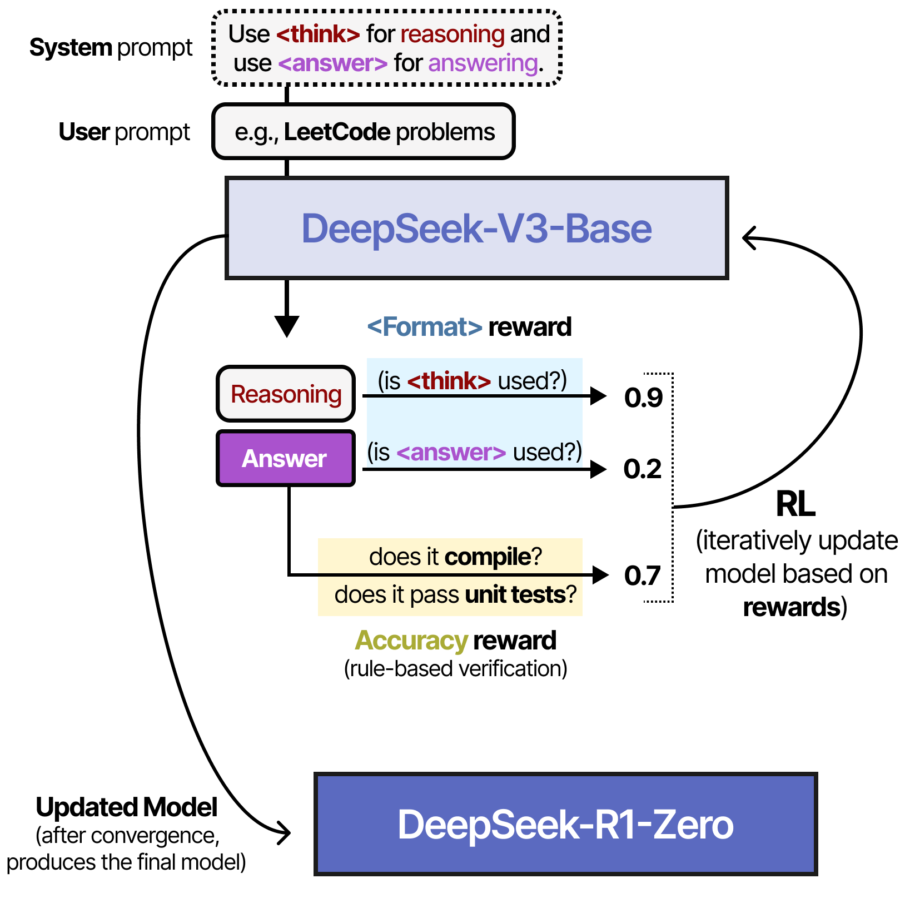
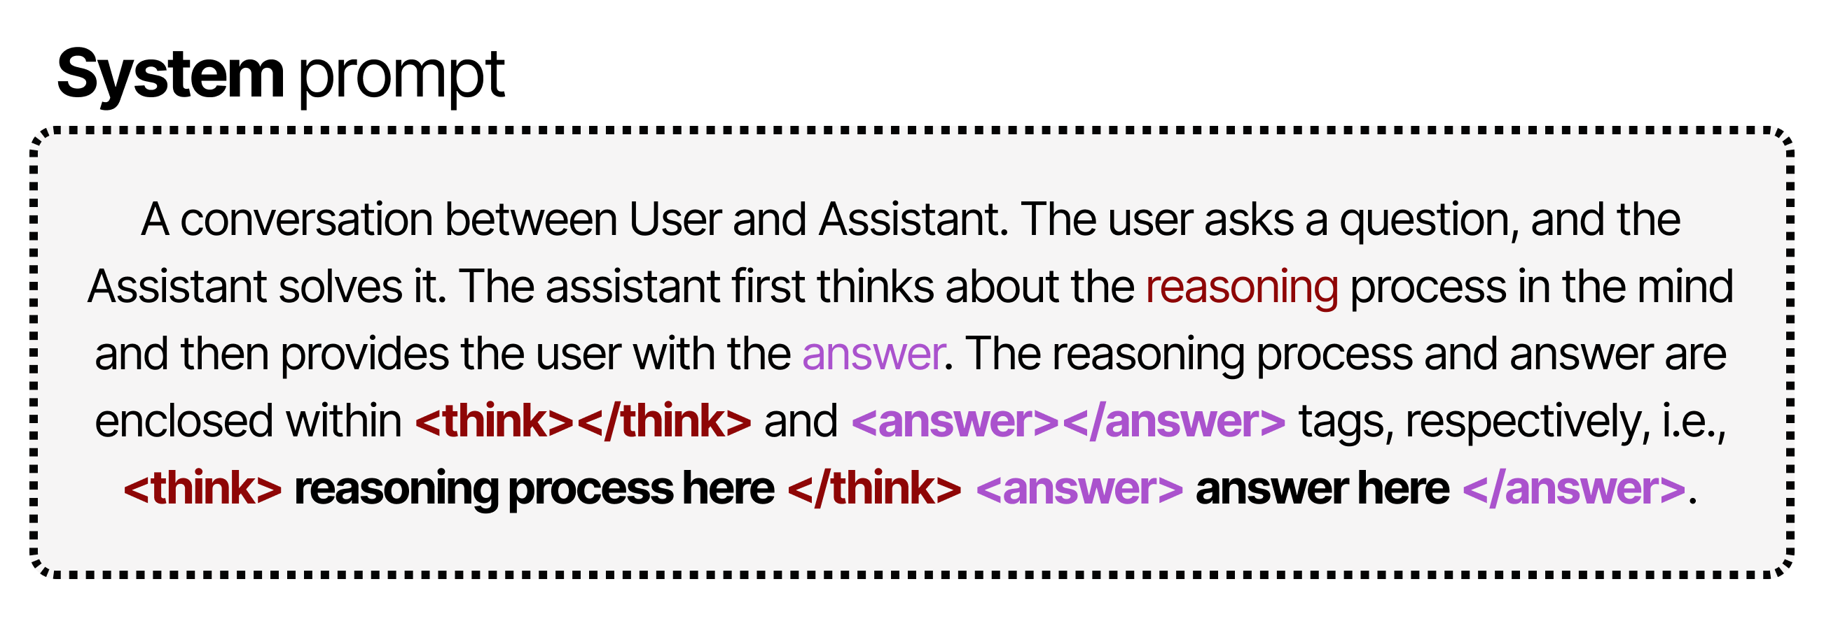
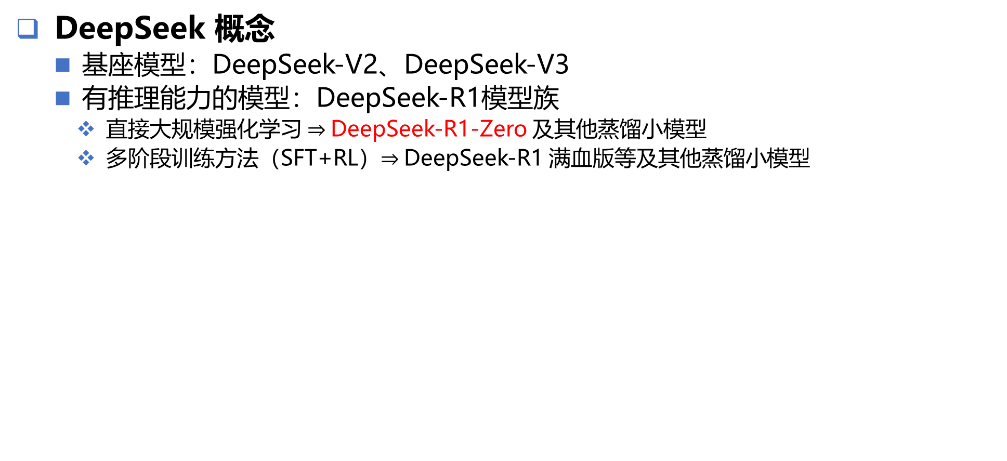
DeepSeek 概念及训练方法介绍
DeepSeek 概念
  基座模型：DeepSeek-V2、DeepSeek-V3
  有推理能力的模型：DeepSeek-R1模型族
    直接大规模强化学习 $⇒$DeepSeek-R1-Zero 及其他蒸馏小模型
    多阶段训练方法（SFT+RL）$⇒$ DeepSeek-R1 满血版等及其他蒸馏小模型
DeepSeek资源汇总
系统提示符
图片来源： Maarten Grootendorst
以下类似风格的图不再注明
训练获得DeepSeek-R1-Zero

Slide 4
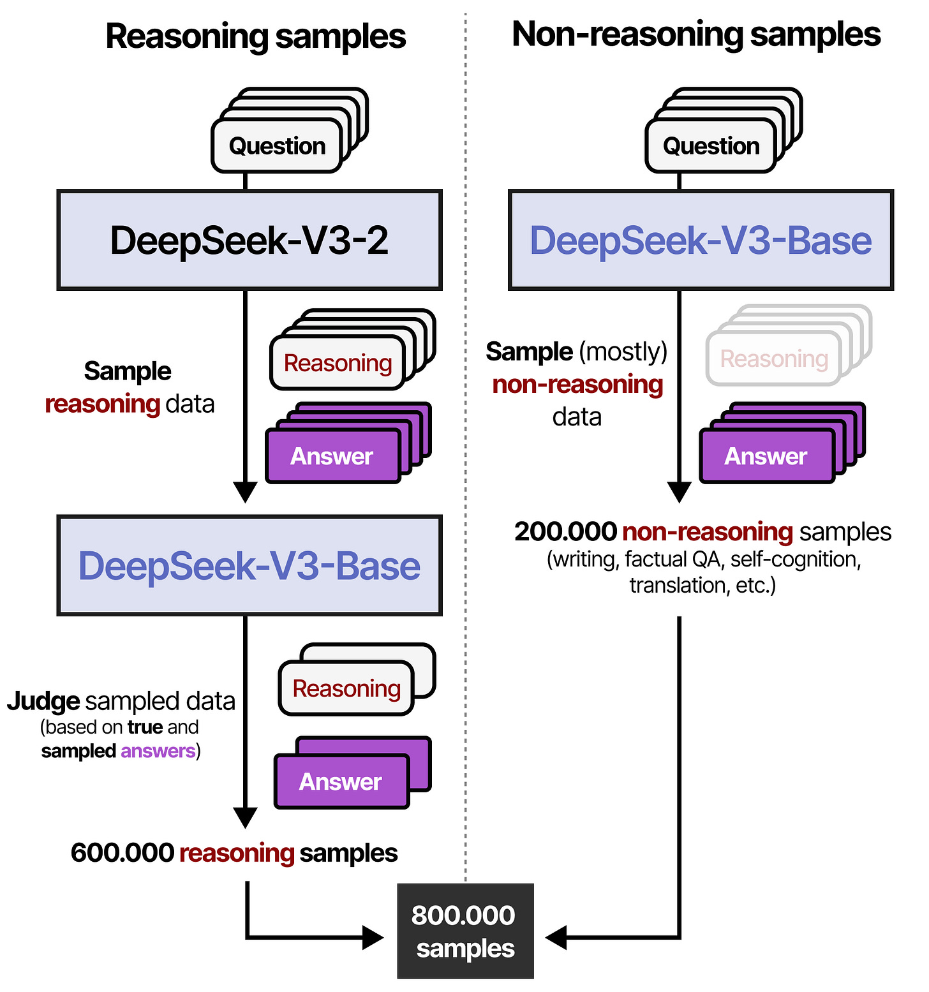
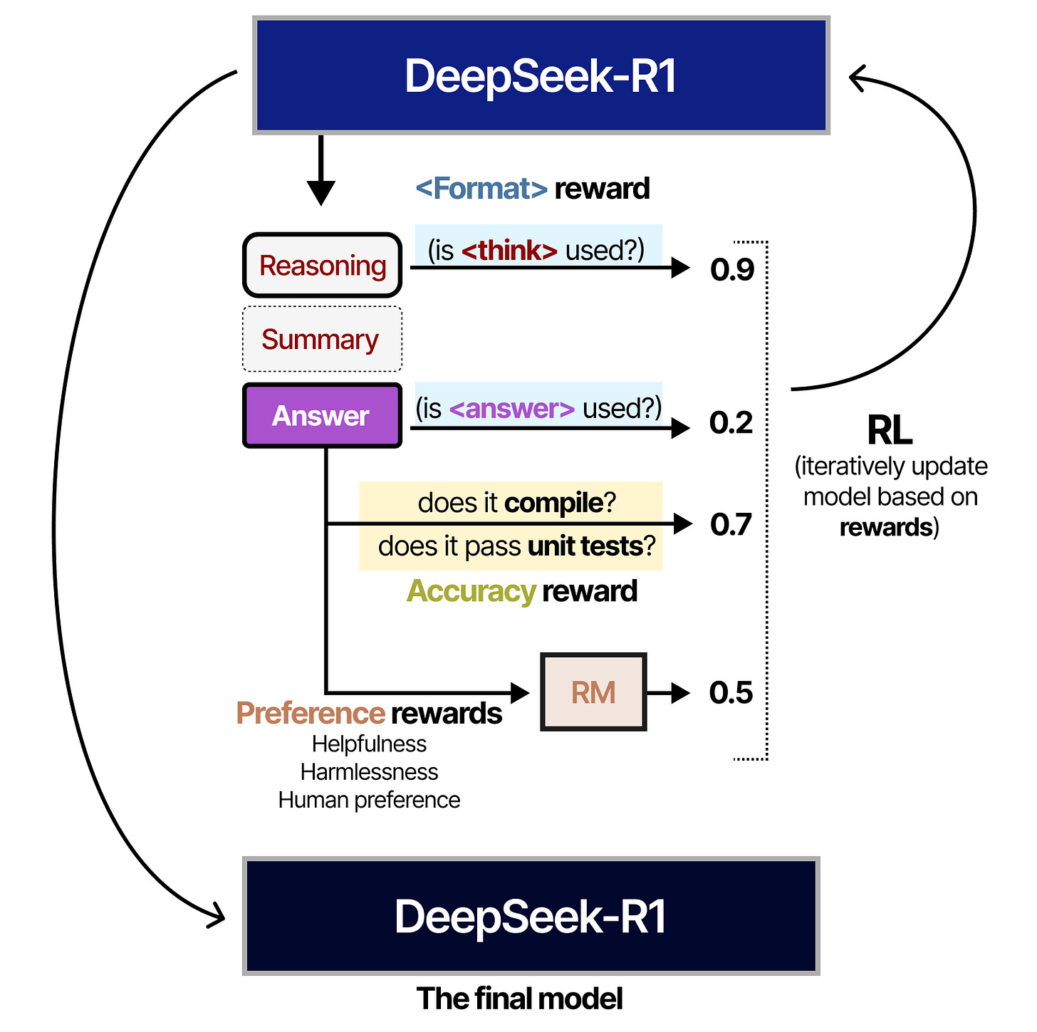
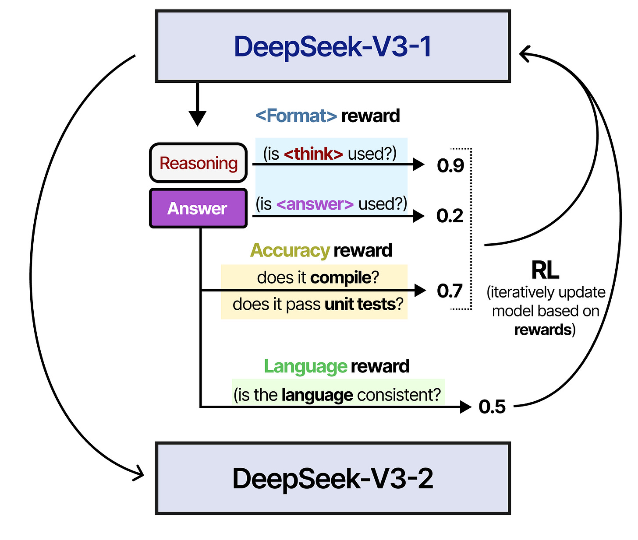
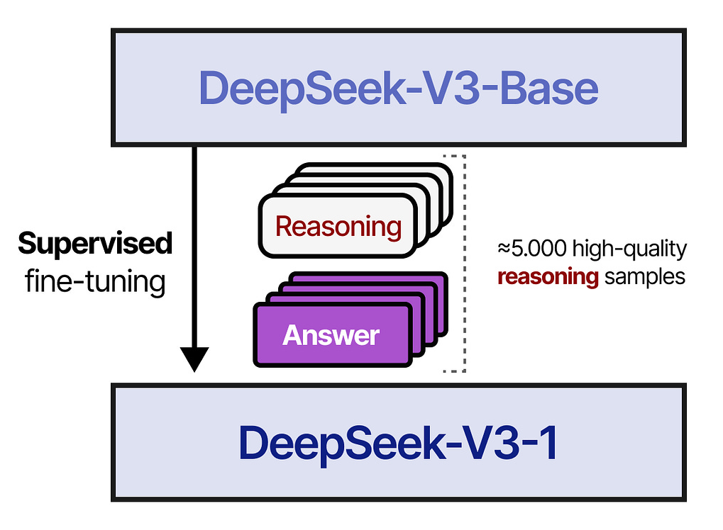
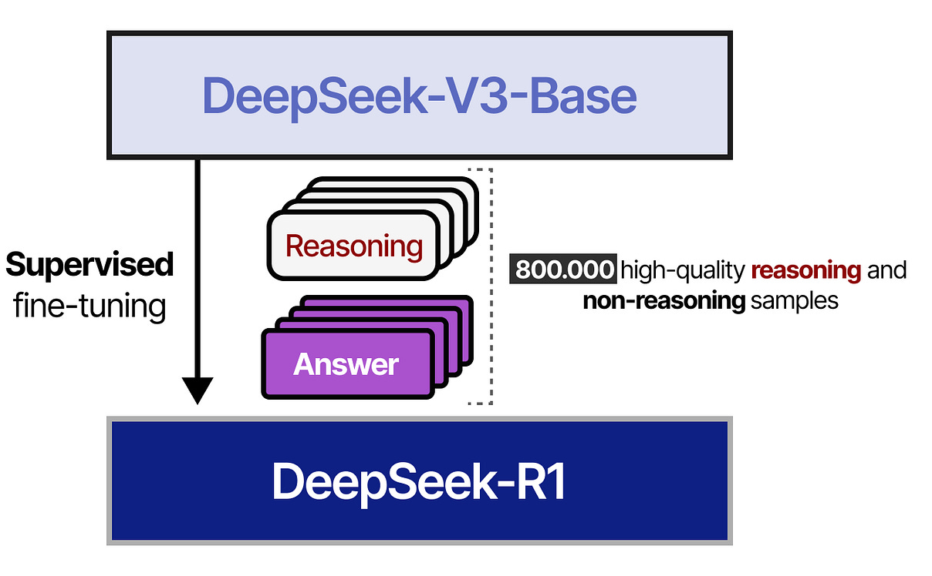
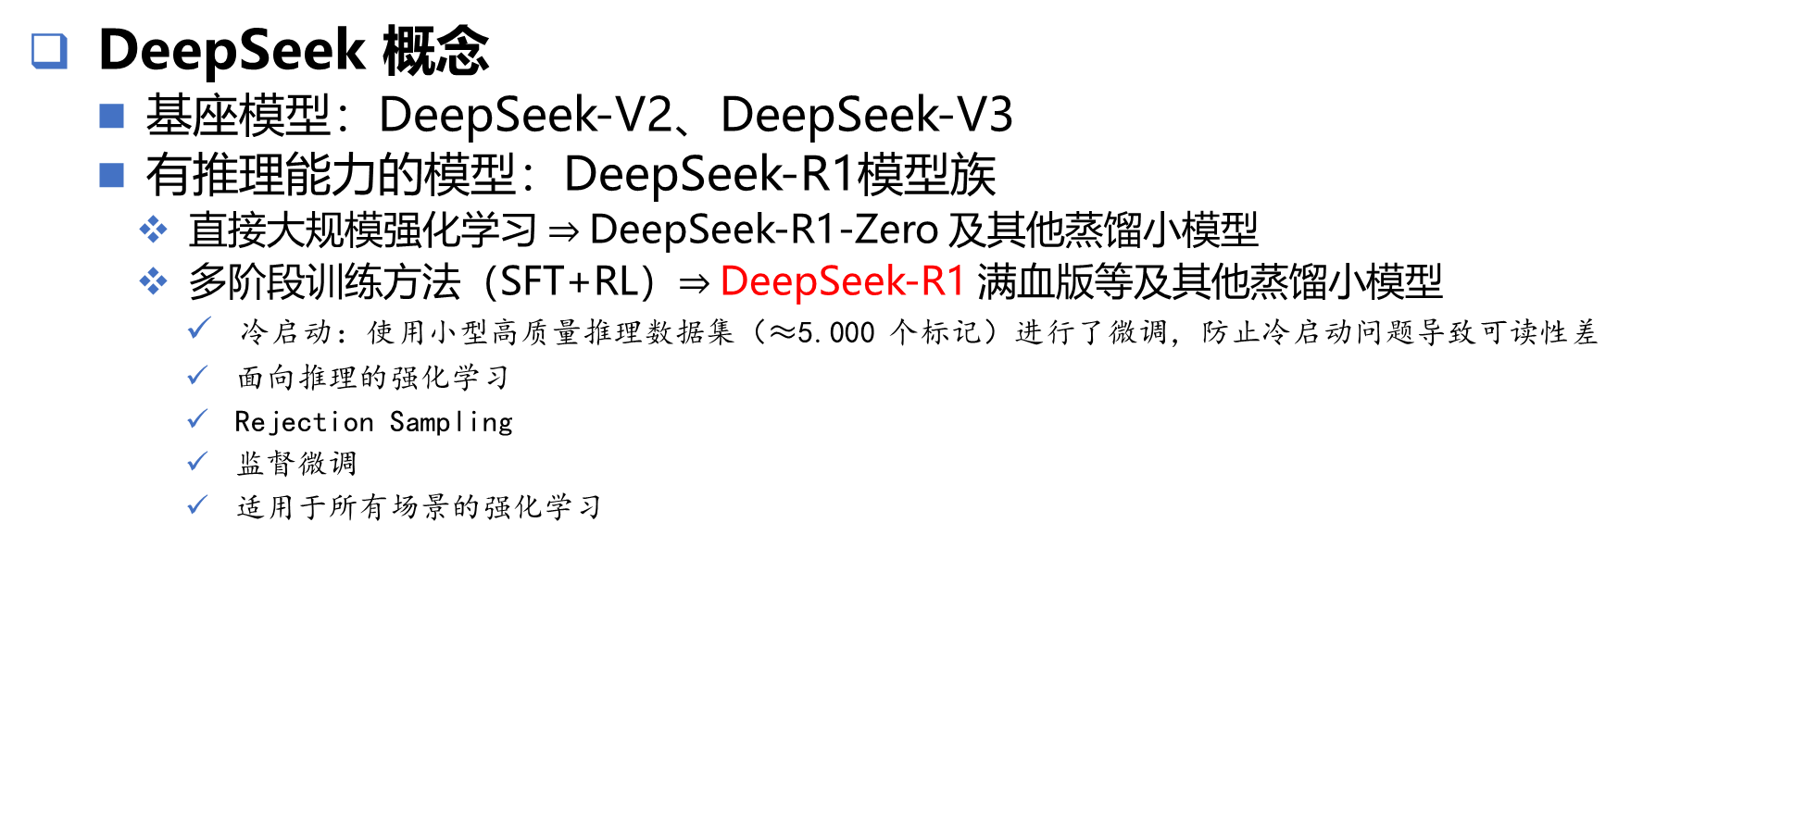
DeepSeek 概念及训练方法介绍
DeepSeek 概念
  基座模型：DeepSeek-V2、DeepSeek-V3
  有推理能力的模型：DeepSeek-R1模型族
    直接大规模强化学习 $⇒$DeepSeek-R1-Zero 及其他蒸馏小模型
    多阶段训练方法（SFT+RL）$⇒$ DeepSeek-R1 满血版等及其他蒸馏小模型
      冷启动：使用小型高质量推理数据集（≈5.000 个标记）进行了微调，防止冷启动问题导致可读性差
      面向推理的强化学习
      Rejection Sampling
      监督微调
      适用于所有场景的强化学习
DeepSeek资源汇总
第一步：冷启动
第二步：面向推理的强化学习
第三步：生成合成推理数据，用于后期的监督微调
第四步：监督微调
第五步：适应偏好场景

Slide 5
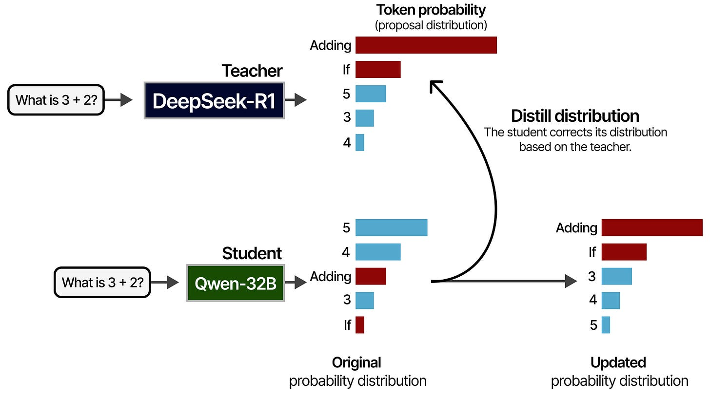
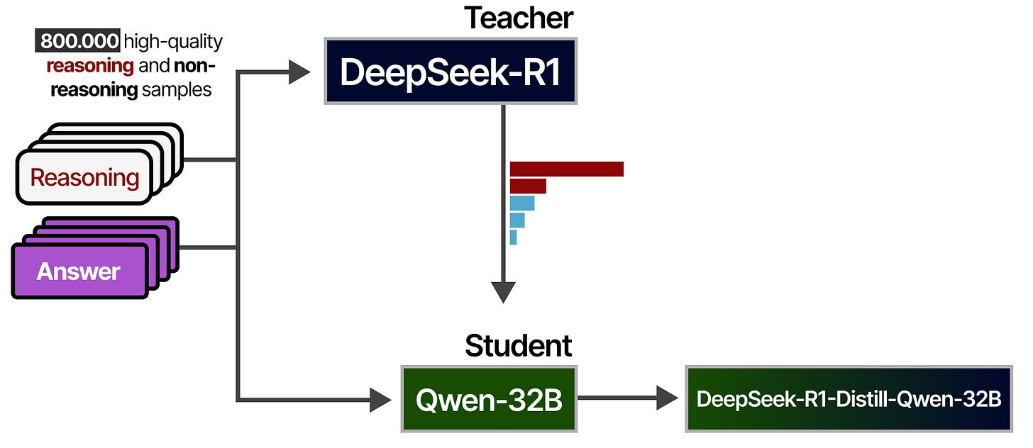
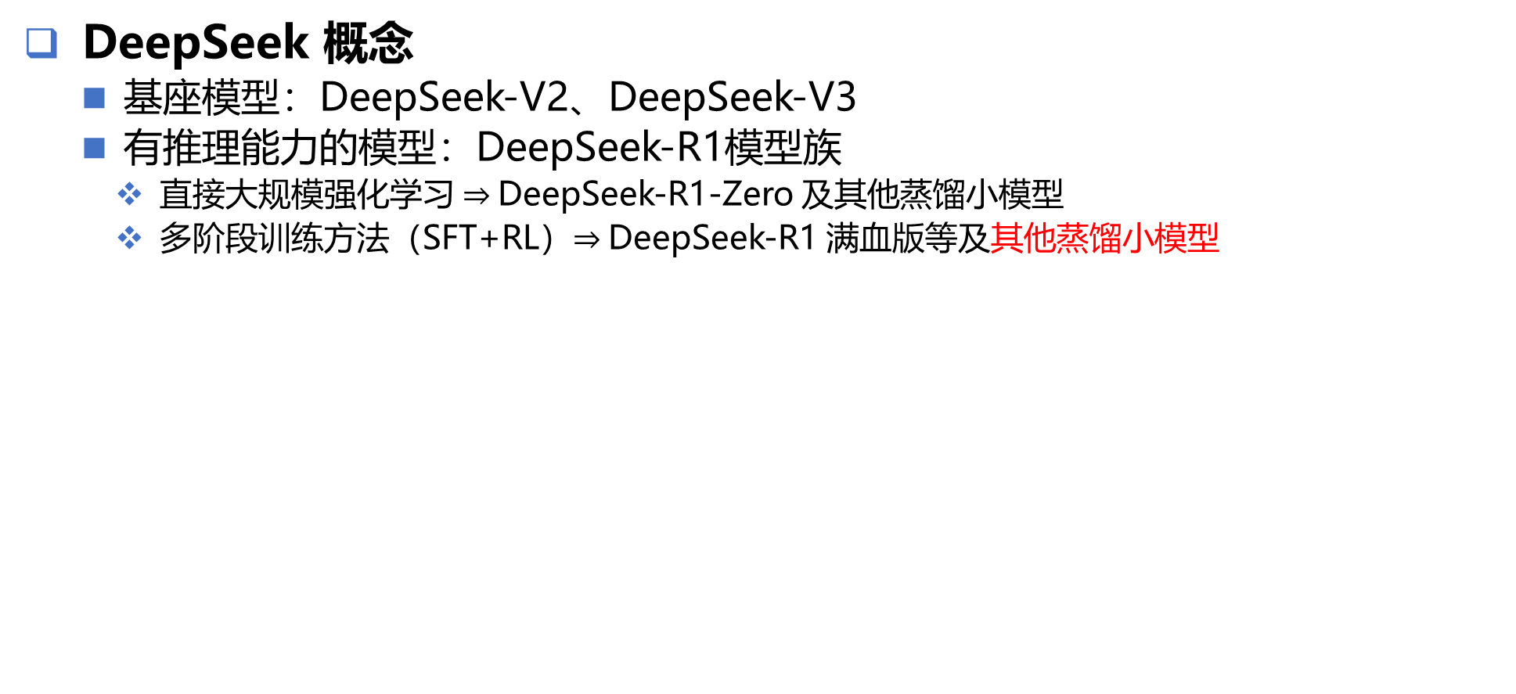
DeepSeek 概念及训练方法介绍
DeepSeek 概念
  基座模型：DeepSeek-V2、DeepSeek-V3
  有推理能力的模型：DeepSeek-R1模型族
    直接大规模强化学习 $⇒$DeepSeek-R1-Zero 及其他蒸馏小模型
    多阶段训练方法（SFT+RL）$⇒$ DeepSeek-R1 满血版等及其他蒸馏小模型
DeepSeek资源汇总
DeepSeek-R1 用作教师模型，将较小的模型用作学生模型。这两个模型都带有提示，并且必须生成标记概率分布。在培训期间，学生将尝试密切关注老师的分布。
使用之前合成的80k条推理数据进行蒸馏

Slide 6
DeepSeek-R1训练算法
报告人：王贺

Slide 7
Contributions
Math Pre-Training at Scale
  data selection pipeline
  DeepSeekMath Corpus, a high-quality dataset of 120B tokens from web pages
  pre-trained base model DeepSeekMath-Base 7B
  Does code training improve reasoning abilities?
Exploration and Analysis of Reinforcement Learning
  GRPO
  a unified paradigm to understand different methods

Slide 8
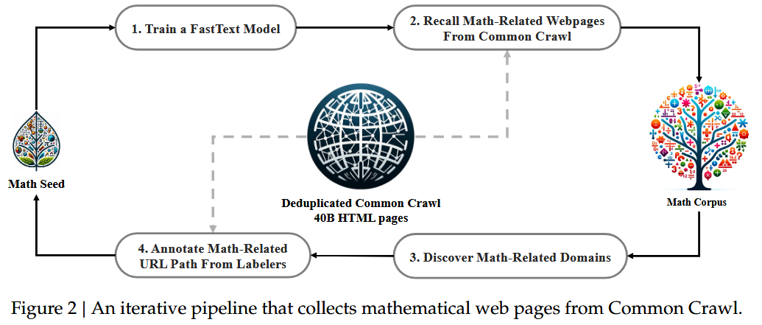
DeepSeekMath Corpus
Notes:
通过110M的小种子，从Common Crawl这片土地上，种出120B token的DeepSeekMath Corpus

Slide 9
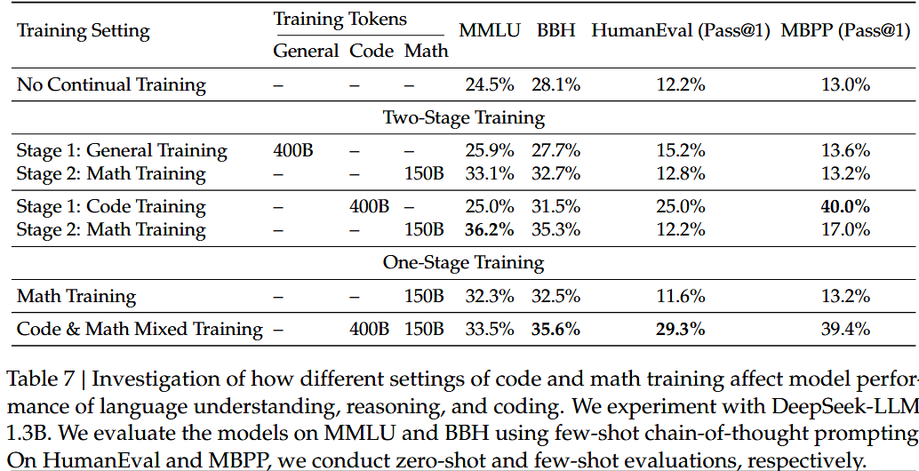
Does code training improve reasoning abilities?

Slide 10
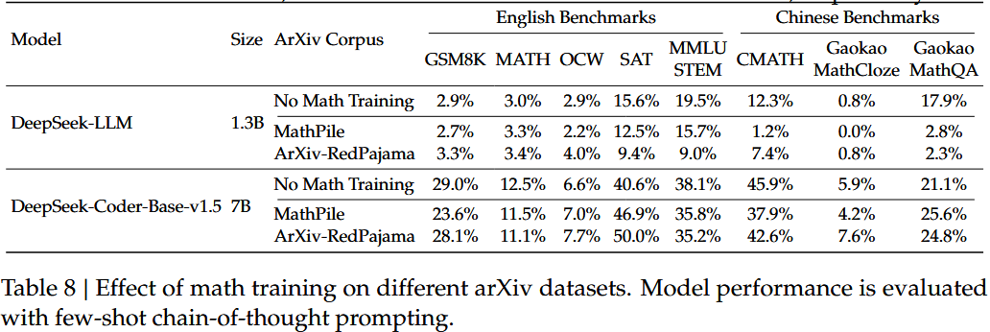
Does code training improve reasoning abilities?

Slide 11
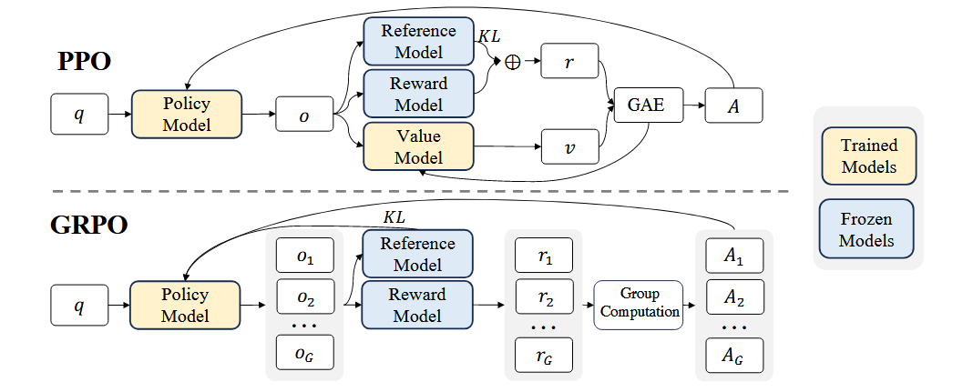
GRPO
Notes:
KL散度的作用是衡量两个概率分布之间的差异
Ref model 防止 policymodel偏离
Value model估计给定状态（state）的价值函数（长期
Reward model 环境奖励 （短期

Slide 12
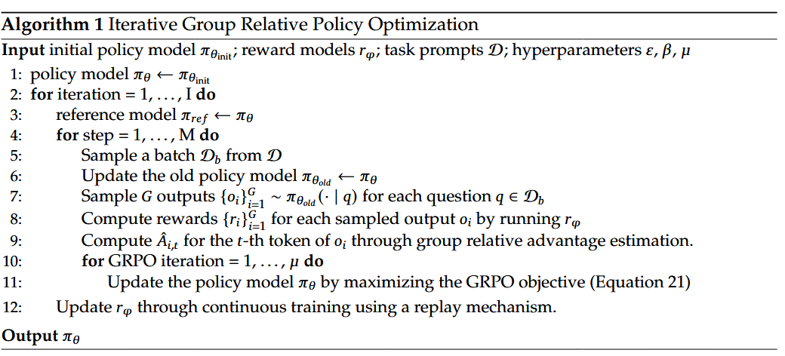
GRPO

Slide 13
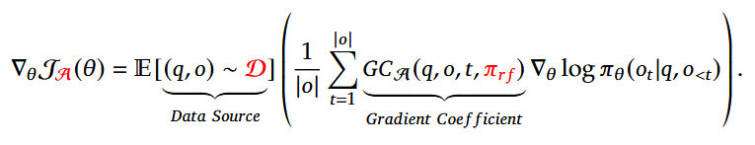
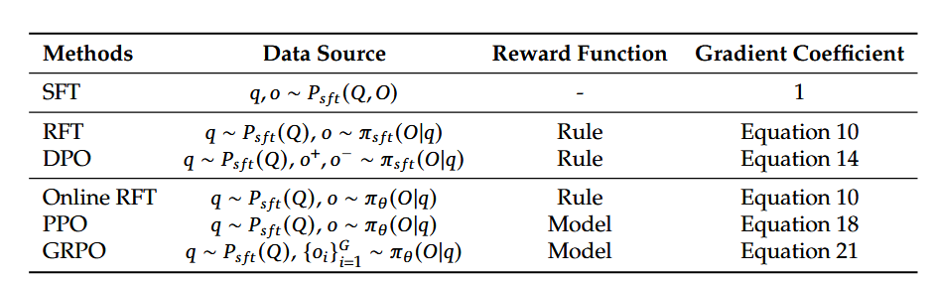
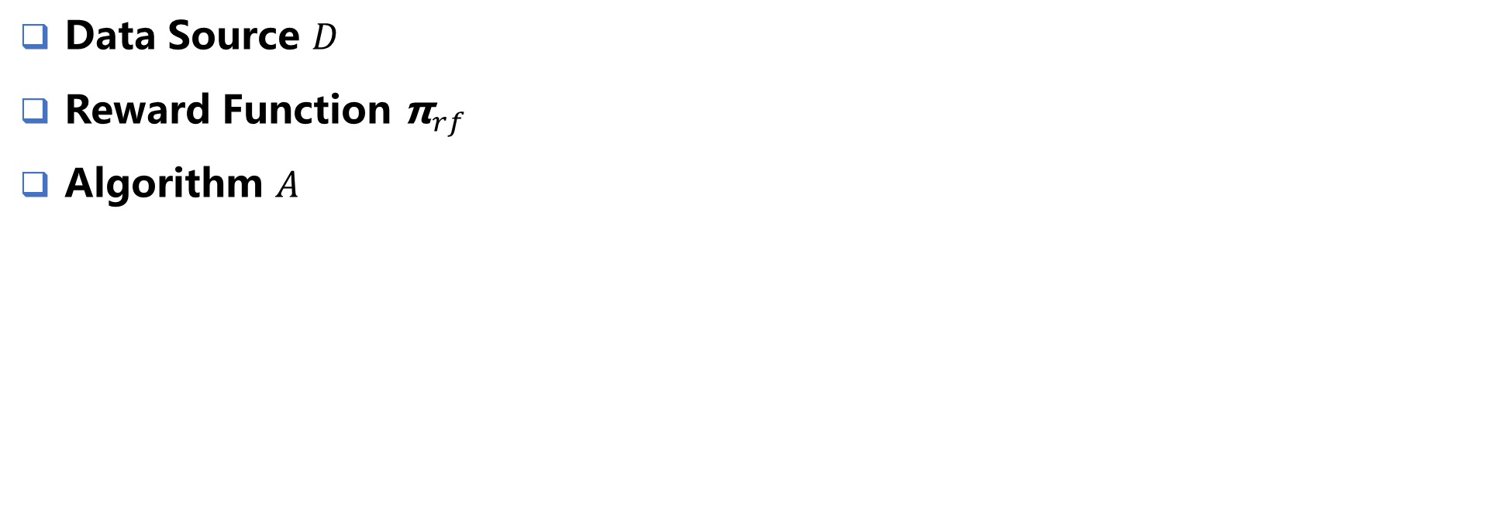
A unified paradigm to understand different methods
Data Source $D$
Reward Function ${\text{π}}_{rf}$
Algorithm $A$

Slide 14
DeepSeek-V3 基座模型
及训推优化
报告人：刘硕 孙策

Slide 15
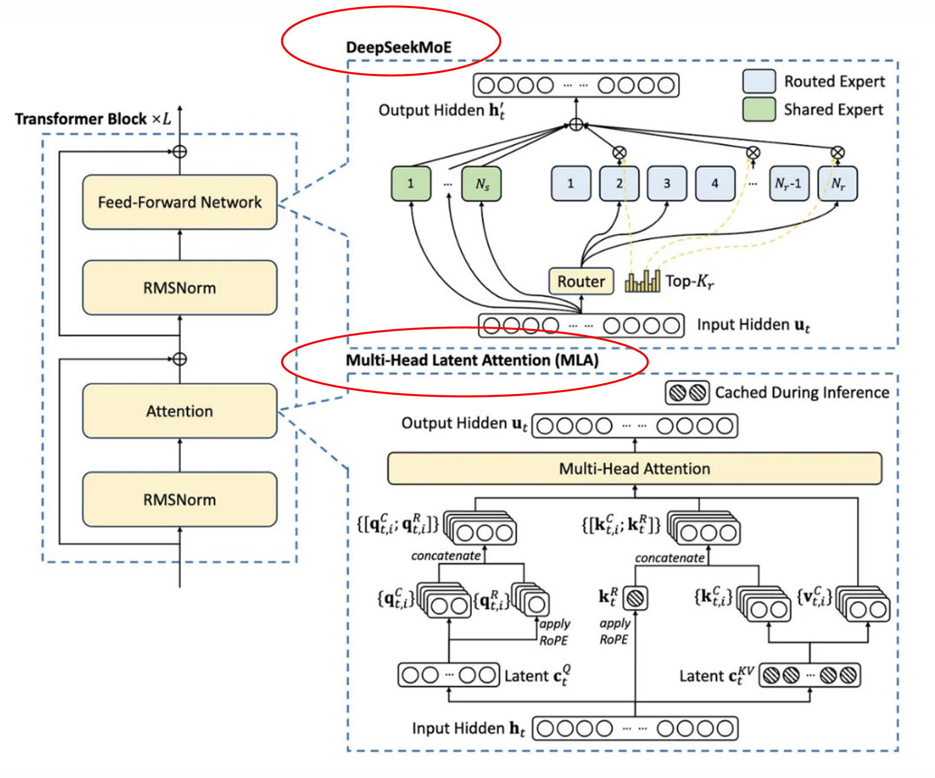
DeepSeek-V3/R1 模型架构
主要架构特点
  多头潜注意力（MLA)
    对传统多头注意力机制的改进
  DeepSeekMoE 架构
    引入无辅助损失的负载平衡策略对传统MoE架构的改进

Slide 16
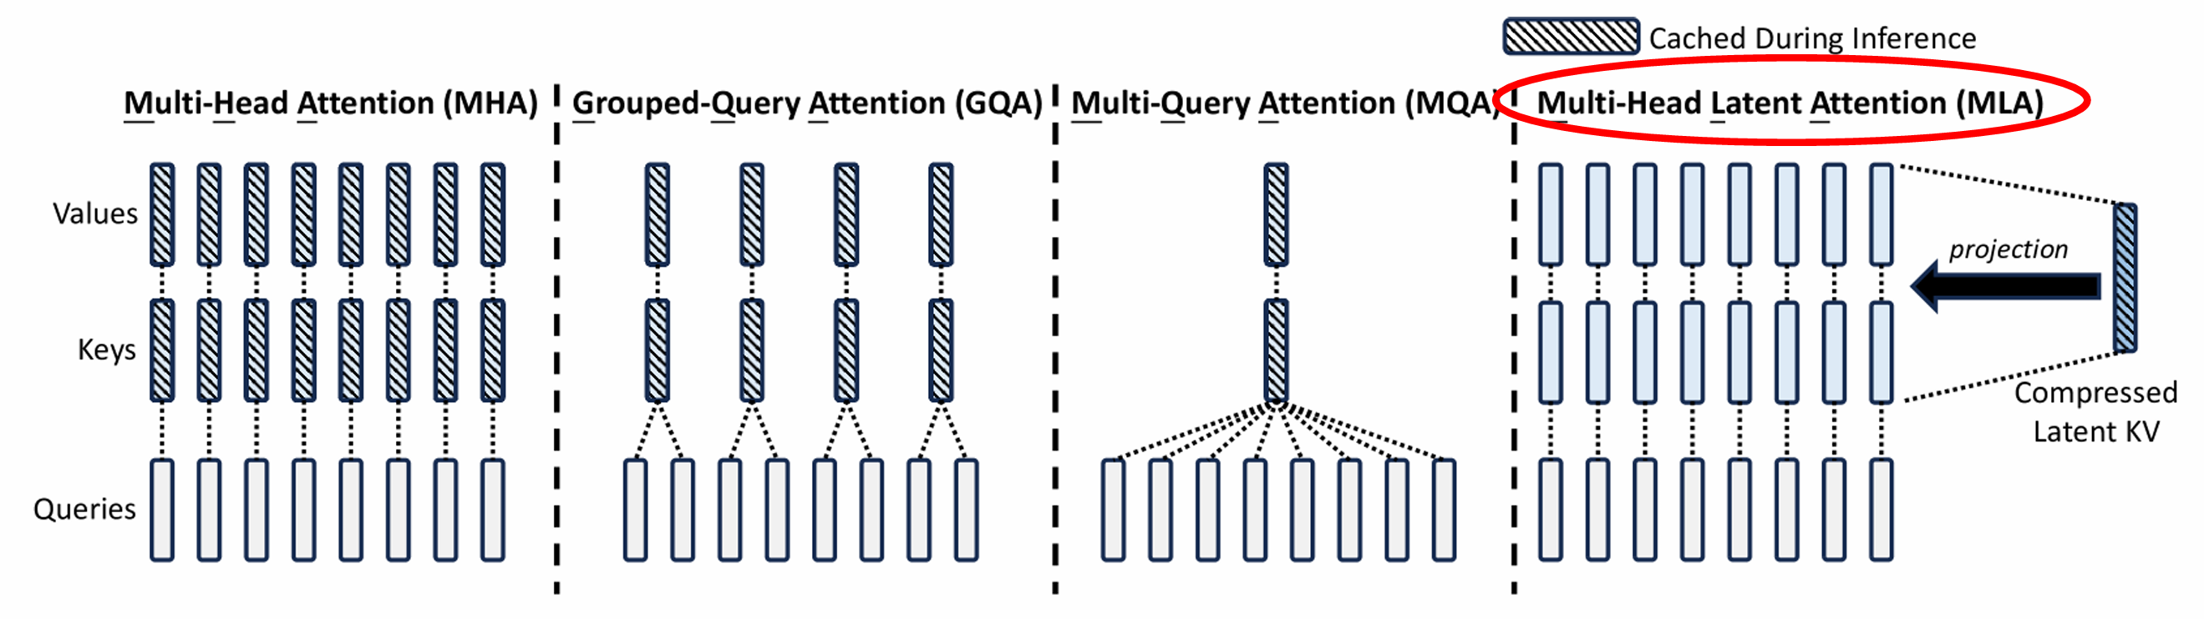
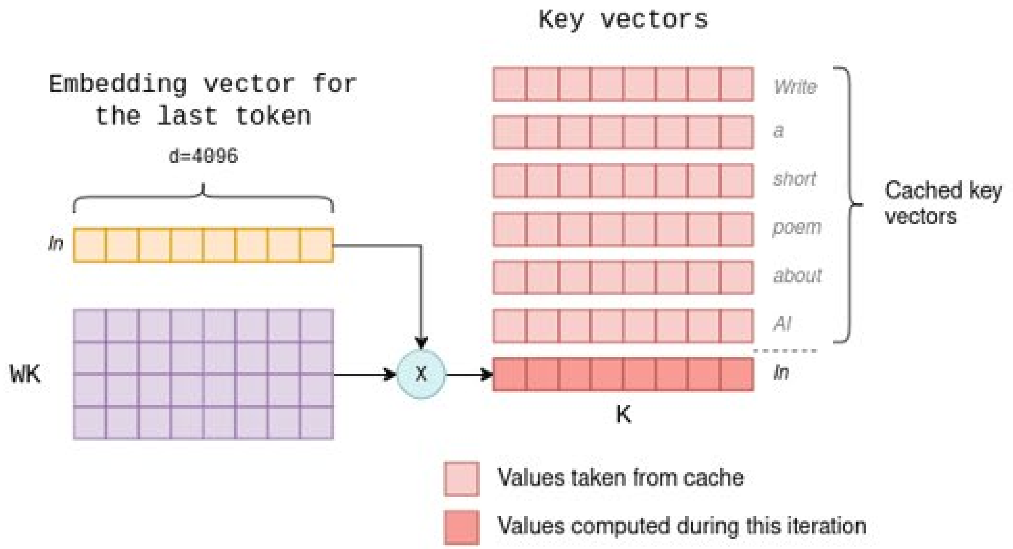
KV Cache和主要的注意力机制
KV Cache
注意力机制的各种变体
背景：模型需要读入所有过去Token的信息，决定接下来输出什么Token。目前常用方法是缓存所有过去Token的内部状态，主要是注意力机制中的键（Key）和值（Value）向量。这也是KV缓存，即 KV Cache 的由来
带来的问题：缓存大量占用显存，长序列、高并发场景受限
背景：为了解决 KV Cache 占用过多显存的问题，提出各种压缩 KV Cache 大小的注意力算法
现状：GQA（分组查询注意 力）取得了在精度和效果上达到平衡，在开源大模型中广泛采用（LLaMA）。GQA为每对键和值头分配多个查询头，将查询头有效的分组在一起
将过去Token的信息保存到cache中
不同注意力机制的对比

Slide 17
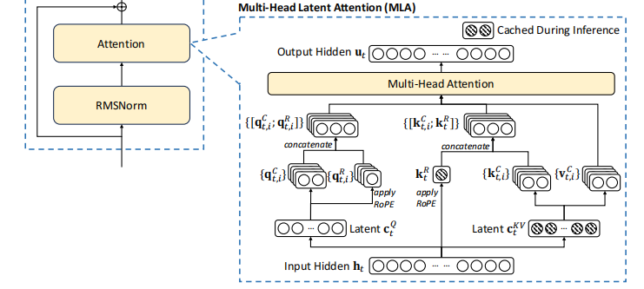
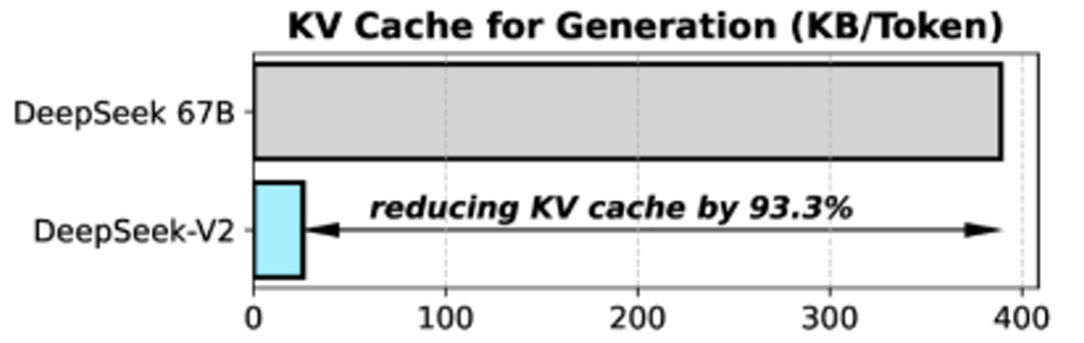
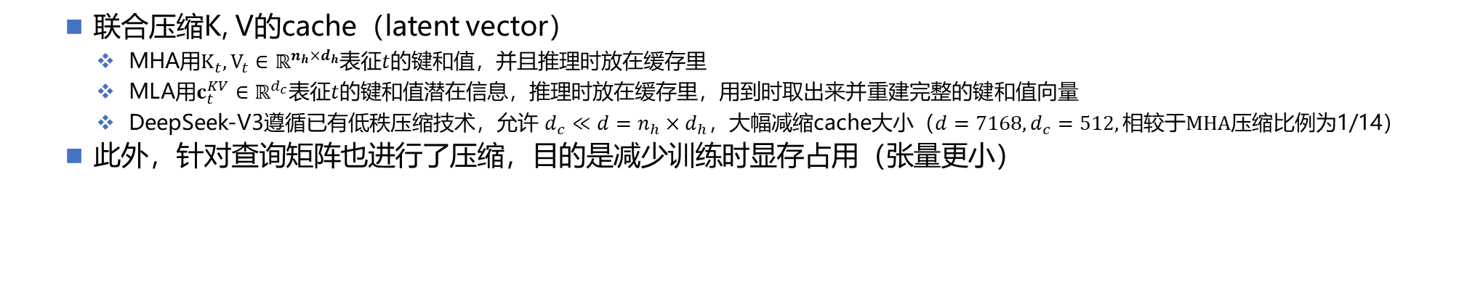
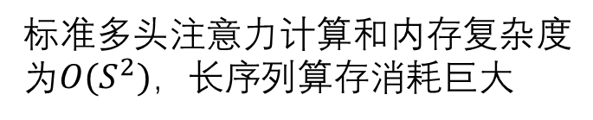
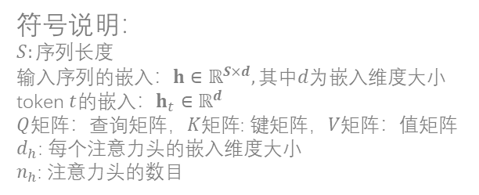
MLA 多头潜注意力
问题
挑战
标准多头注意力计算和内存复杂度为$O(S^{2})$，长序列算存消耗巨大
研究思路
针对注意力机制中的K、V 矩阵，采用联合低秩压缩，降低内存复杂度，有效支持长序列
  联合压缩K, V的cache（latent vector）
    MHA用$K_{t},V_{t}∈ℝ^{n_{h}×d_{h}}$表征$t$的键和值，并且推理时放在缓存里
    MLA用$c_{t}^{KV}∈ℝ^{d_{c}}$表征$t$的键和值潜在信息，推理时放在缓存里，用到时取出来并重建完整的键和值向量
    DeepSeek-V3$遵循已有低秩压缩技术，允许 {d_{c}≪d=n_{h}×d}_{h}$，大幅减缩cache大小（$d=7168,d_{c}=512,相较于MHA压缩$比例为1/14）
  此外，针对查询矩阵也进行了压缩，目的是减少训练时显存占用（张量更小）
符号说明：
$$S:序列长度$$
输入序列的嵌入：$h∈ℝ^{S×d},其中d为$嵌入维度大小
token $t$的嵌入：$h_{t}∈ℝ^{d}$
$Q$矩阵：查询矩阵，$K$矩阵: 键矩阵，$V$矩阵：值矩阵
$d_{h}$: 每个注意力头的嵌入维度大小
$n_{h}$: 注意力头的数目
MLA方法有效降低KV Cache

Slide 18
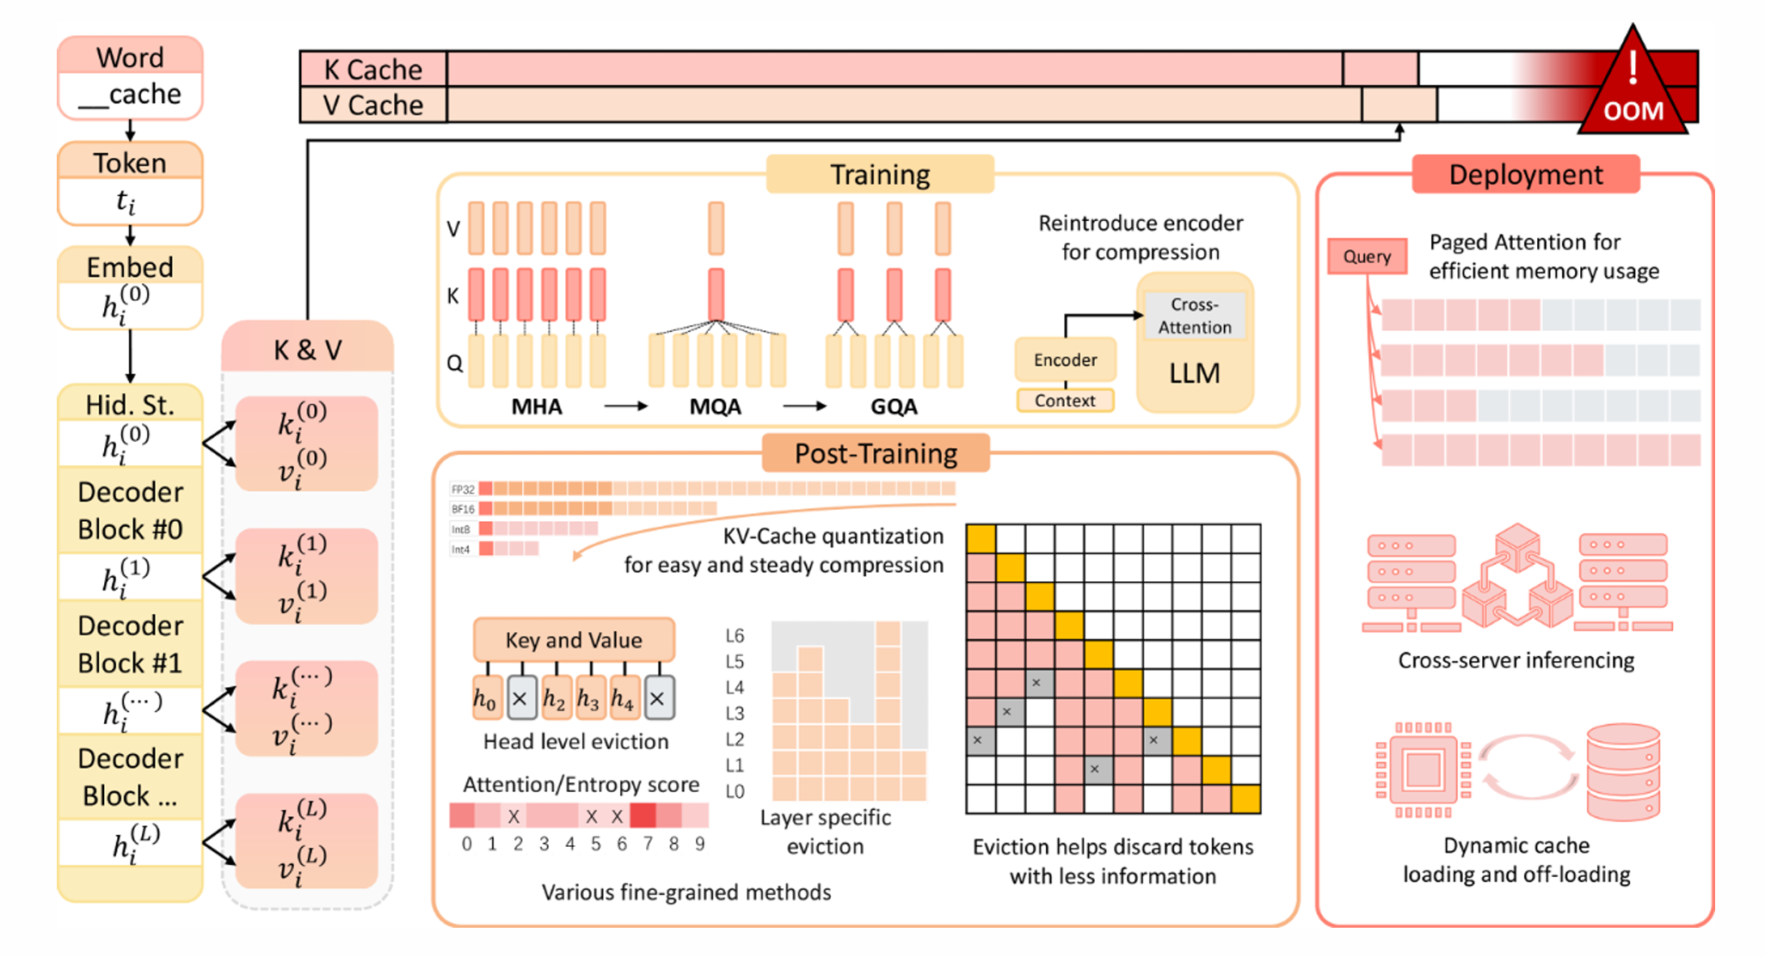
其他优化 KV Cache 的方法
MLA 属于 Training 阶段优化 KV Cache，其他优化方式如下：
  后训练阶段优化：
    量化
    Token Dropping
    提示词压缩
  部署优化
    page attention
    分布式推理，单机只有部分cache
    云端协作
MLA之外的KV Cache优化方法（来源：武汉大学）

Slide 19
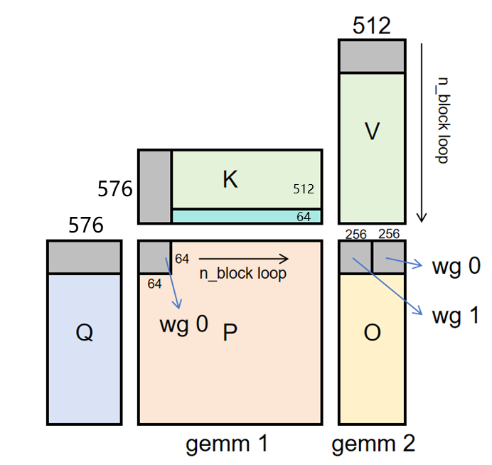
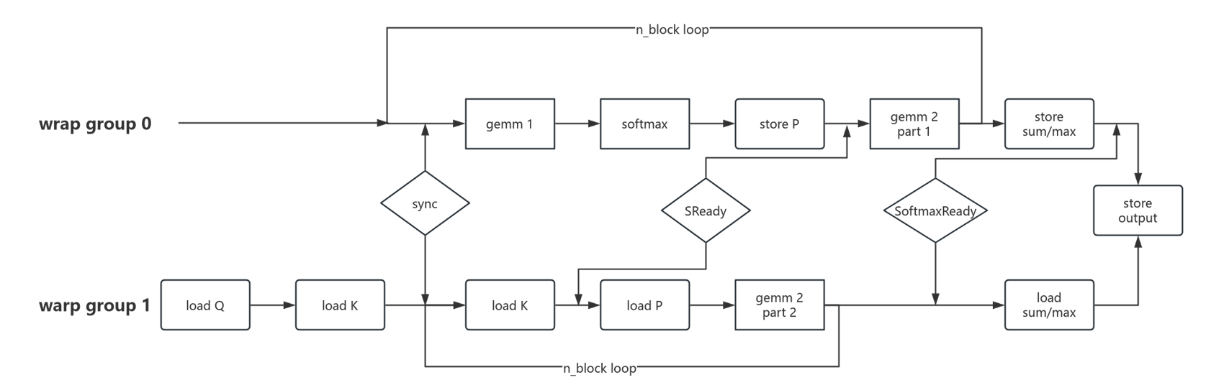
FlashMLA 算法流程
FlashMLA: 一种适用于 Hopper GPU 的高效 MLA 解码内核
核心特性
数据格式：BF16, FP16
分页 KV 缓存技术：Paged kvcache with block size of 64
支持 Hopper 架构的 TMA 优化
性能效果
H800 SXM5 硬件在内存受限任务上高达 3000 GB/s（达到峰值的 89%），在计算受限任务上实现 580 TFLOPS（达到峰值的 58.6%）
分块策略
FlashMLA 算法流程

Slide 20
FlashMLA 与其他方法的对比
技术 | FlashMLA | FlashAttention | MLA | GQA | MHA
全称 | Flash Multi-head Latent Attention | Flash Attention | Multi-head Latent Attention | Grouped Query Attention | Multi-head Attention
核心理念 | 基于MLA稀疏向量的高效MLA解码，以算代存，结合分页KV缓存和硬件优化 | 减少注意力机制的显存访问次数，以算代存，减少显存访问瓶颈 | 基于稀疏向量的潜注意力机制，降低传统MHA 的计算复杂度 | 将查询分组共享键值对，减少显存开销 | 传统多头注意力，独立处理每个头
硬件优化 | 专为NVIDIA Hopper GPU（如H800/H100）优化 | 支持多种GPU（如A100、V100等） | 依赖通用矩阵运算（GEMM） | 依赖通用矩阵运算（GEMM） | 依赖通用矩阵运算（GEMM）
数据类型 | BF16/FP16 | BF16/FP16 | 未明确指定，通常与模型精度一致(如FP16/BF16) | 未明确指定，通常与模型精度一致(如FP16/BF16) | 未明确指定，通常与模型精度一致(如FP16/BF16)
计算复杂度 | 接近O(n)，因 MLA 和分页优化降低冗余 | O(n)，通过 tiling 和融合操作优化 | 低于 MHA 的O(n²). 依赖实现 | 介于MHA和GQA之间，依赖分组策略 | O(n²)，随序列长度平方增长
运行效率 | 高（分页缓存动态分配，适合在线推理） | 高（减少中间结果存储） | 中等（未特别优化显存访问） | 高（共享KV缓存减少缓存） | 低（每个头独立计算，显存占用高）
序列长度支持 | 变长序列优化，支持动态调整 | 针对长序列优化，但需固定长度输入 | 理论上支持变长 | 支持变长 | 支持变长
主要优化点 | Tensor Core加速、分页KV 缓存，tiling、softmax 融合 | tiling、softmax 融合、减少显存读写 | 隐式注意力设计，减少冗余计算 | 查询分组，平衡计算和显存效率 | 无特殊优化
开源实现 | 是（DeepSeek开源） | 是（FlashAttention 2/3开源） | 是（DeepSeek文档） | 部分（Meta LlaMA） | 是（PT/TF原生支持）
性能 | H800 GPU 3000 GB/s(显存)、580TFLOPS(计算) | A100上显著优于标准MHA | 依赖底层实现（如FlashMLA） | LLaMA 等模型中推断速度提升显著 | 基础实现，效率较低
开发团队 | DeepSeek AI | Stanford等 | DeepSeek AI | Meta AI（LLaMA中使用） | Google（原始论文）
来源：中存算半导体

Slide 21
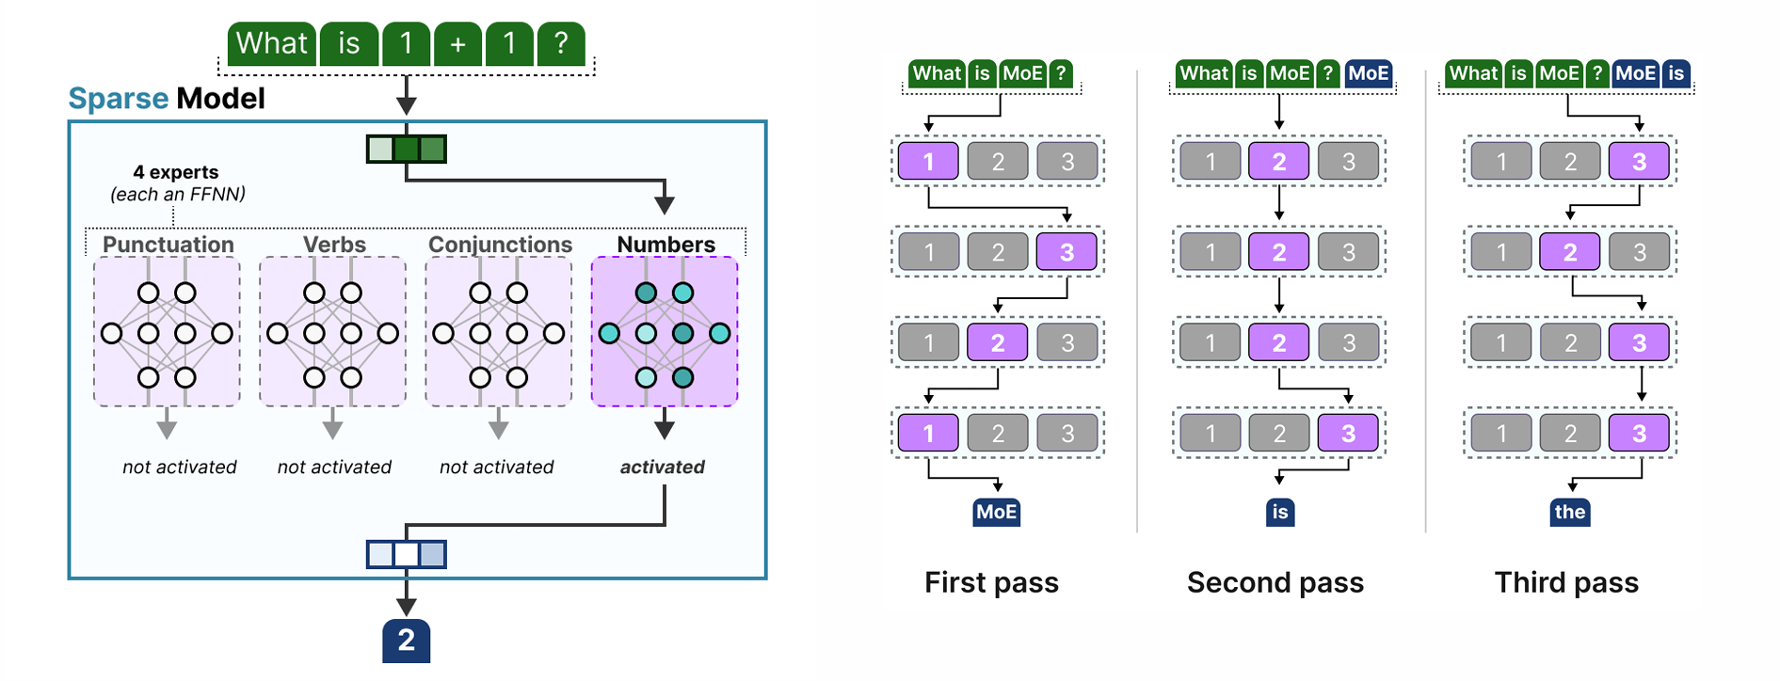
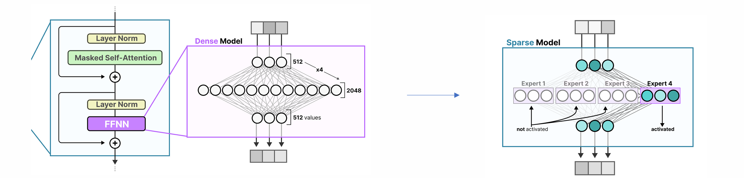
DeepSeekMoE
什么是 MoE
组合多个专家模型提升深度学习模型性能和效率的架构。其核心思想是通过引入多个专家模型（Experts），每个输入数据只 选择和激活其中的一部分专家模型进行处理，从而减少计算量，提高训练和推理速度
MoE激活原理

Slide 22
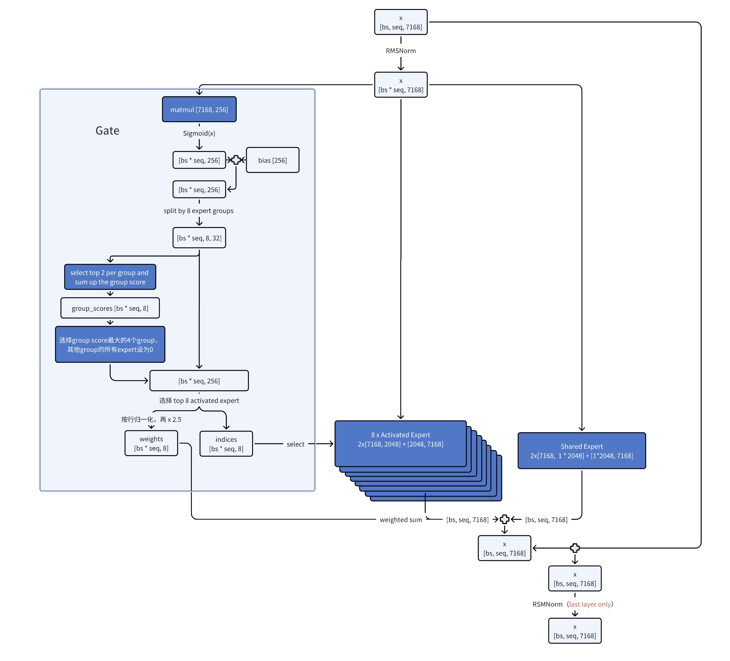
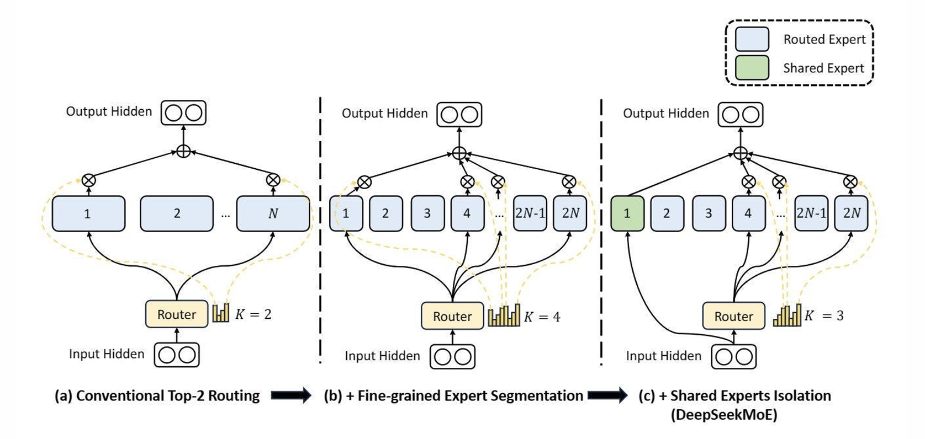
DeepSeekMoE 的负载均衡
问题
挑战
专家路由导致梯度下降优化方法在MoE训练中不佳，出现“路由崩溃”，陷入始终为每个Token激活相同的少数专家的困境
偏置项
DeepSeekMoE 算法
  无辅助损耗负载均衡：将特定于专家的偏差项添加到路由机制和专家亲和力
  共享专家
DeepSeekMoE与传统的多路由和细粒度专家MoE对比

Slide 23
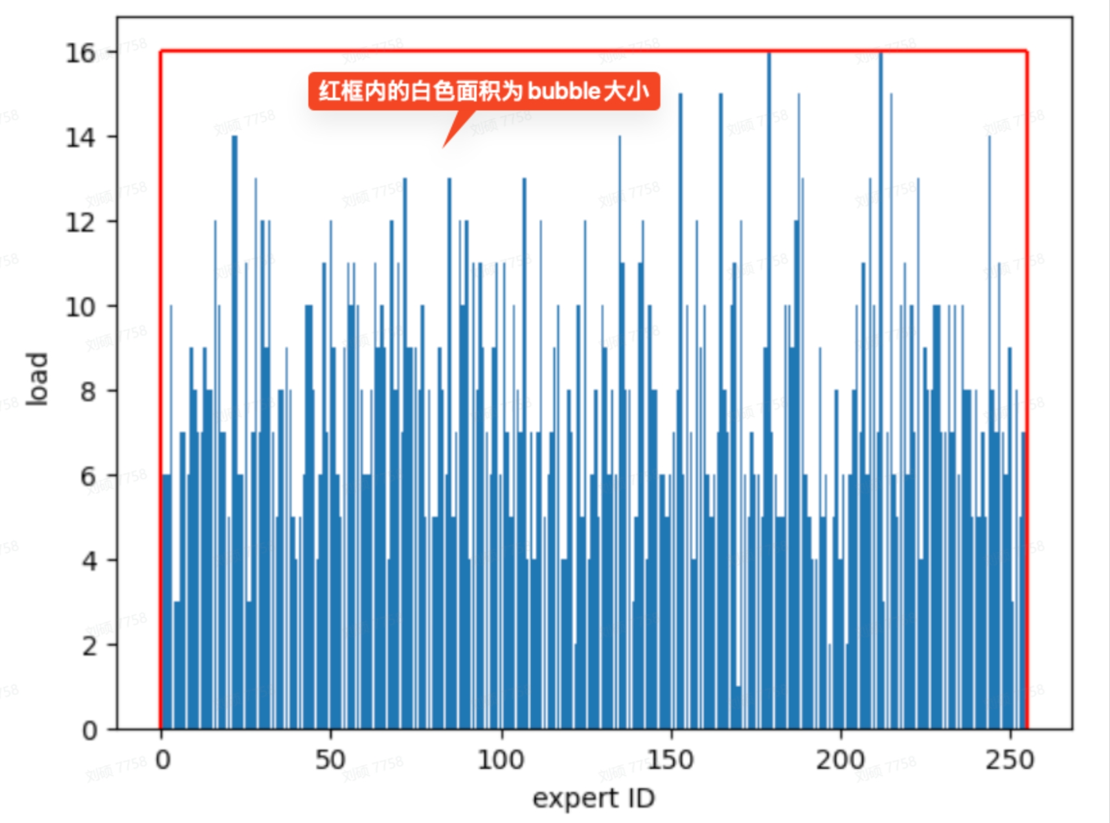
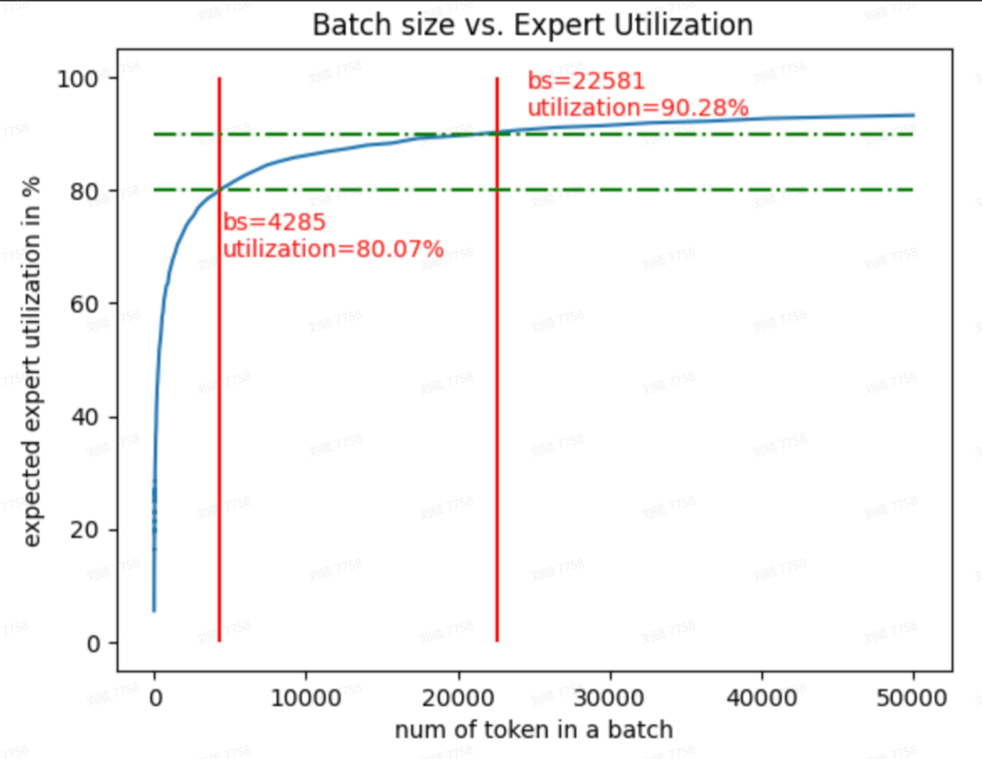
DeepSeekMoE 的负载均衡
负载均衡与batch中的 Token 数目有关
  专家利用率期望值不足
蓝色部分代表各个专家的 load 次数，红色的框的高度为 load 最大的专家的 load 次数。白色部分即为 bubble，也就是专家闲置的部分，蓝色部分占红色框的比例为专家的利用率
要让专家利用率的期望 >80%，一个 batch 中要有至少 4k 个 token，在 decoding 的背景下，即 batchsize=4k

Slide 24
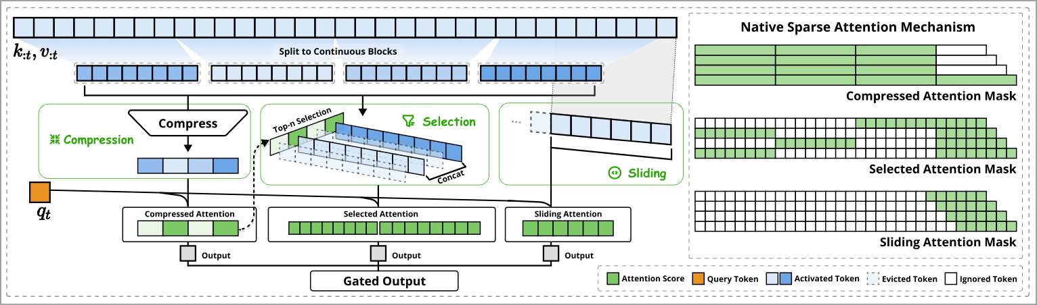
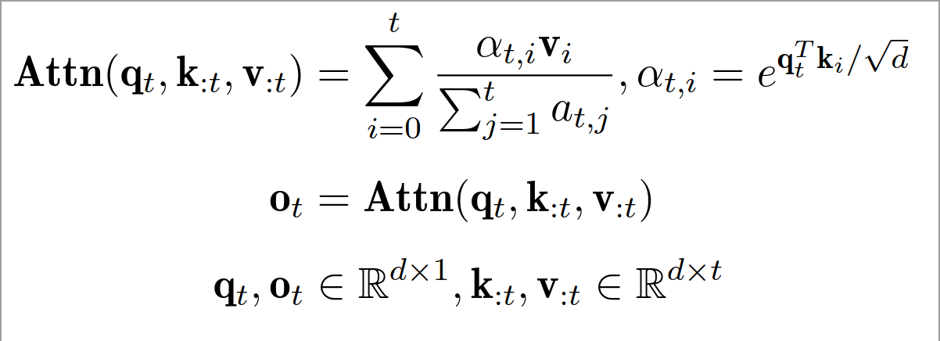
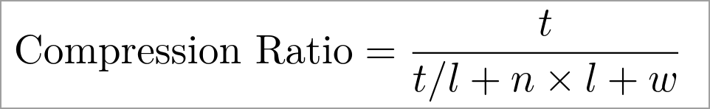
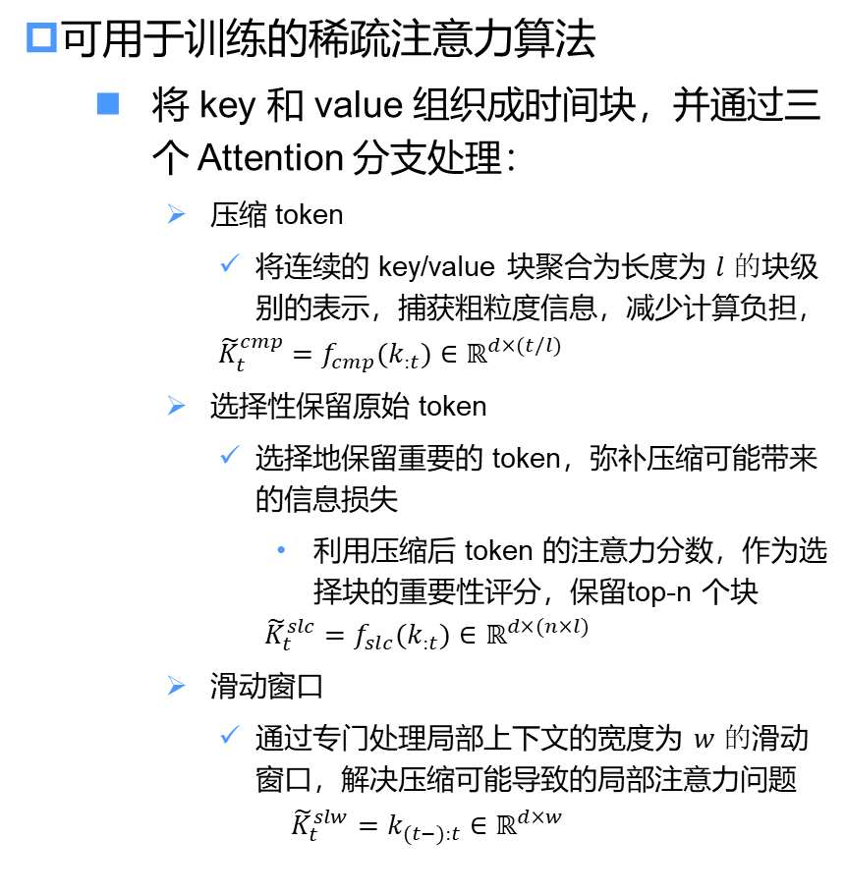
NSA：可用于训练的稀疏注意力
可用于训练的稀疏注意力算法
  将 key 和 value 组织成时间块，并通过三个 Attention 分支处理：
    压缩 token
      将连续的 key/value 块聚合为长度为 $l$ 的块级别的表示，捕获粗粒度信息，减少计算负担，
      $${\tilde{K}}_{t}^{cmp}=f_{cmp}(k_{:t})∈ℝ^{d×(t/l)}$$
    选择性保留原始 token
      选择地保留重要的 token，弥补压缩可能带来的信息损失
        利用压缩后 token 的注意力分数，作为选择块的重要性评分，保留top-n 个块
      $${\tilde{K}}_{t}^{slc}=f_{slc}(k_{:t})∈ℝ^{d×(n×l)}$$
    滑动窗口
      通过专门处理局部上下文的宽度为 $w$ 的滑动窗口，解决压缩可能导致的局部注意力问题
      $${\tilde{K}}_{t}^{slw}=k_{(t−���):t}∈ℝ^{d×w}$$
NSA 整体架构
传统 Attention 计算方式（第 t 个 token）
当上下文长度为 t = 128k，块大小 l = 512，保留块数量 n = 8，滑动窗口大小 w = 4096，压缩率可以达到 15.5

Slide 25
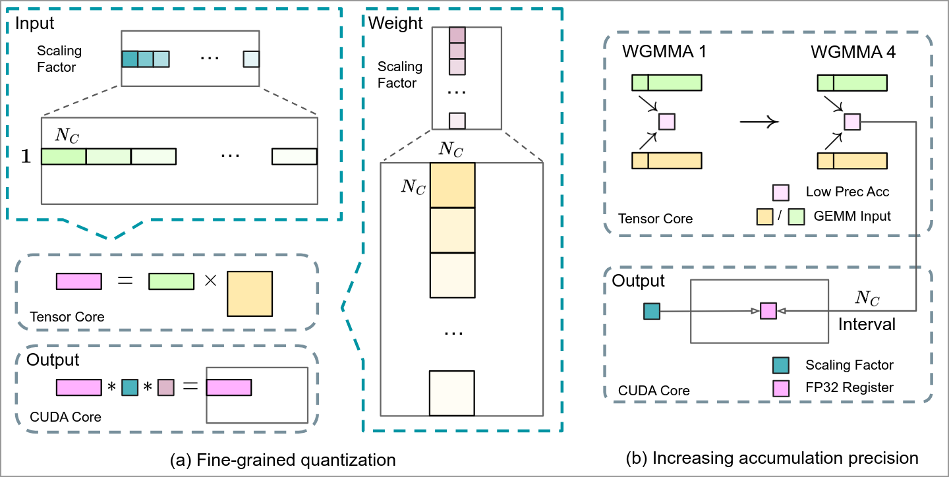
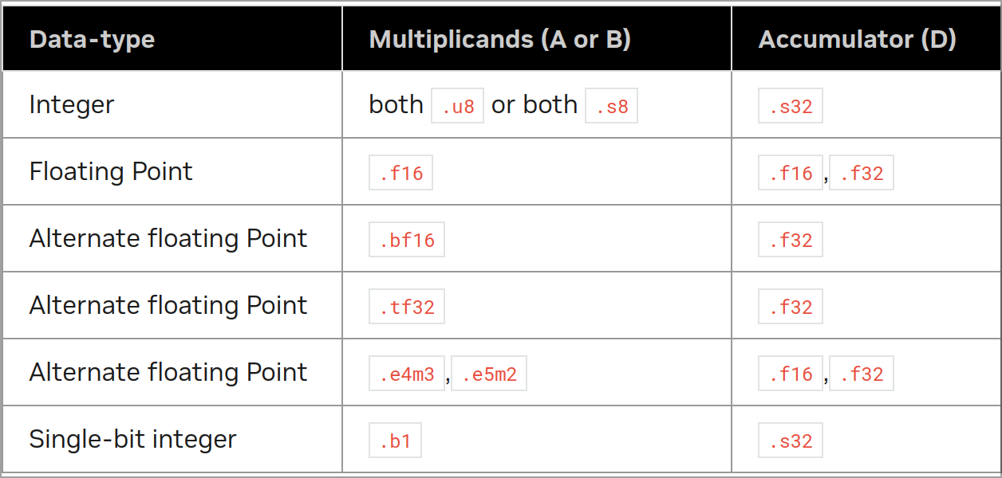
DeepGEMM：高效的 FP8 GEMM
支持 FP8 精度的高性能 GEMM
  难点：FP8 的动态范围较小，更容易导致梯度消失或爆炸，影响训练稳定性与最终模型的性能
  DeepGEMM
    细粒度实时量化：根据运行时数据计算实际的量化缩放因子，同时量化粒度缩小到 tile 层级或者 block 层级
      对于激活值：以大小为 1x128 的块为基础进行分组和缩放
      对于权重值：以大小为 128x128 的块为基础进行分组与缩放
    高精度 FP8 累加：使用 CUDA Core 进行累加操作，减少精度损失
      低精度的 GEMM 在计算时非常容易溢出
      硬件实现采用 FP16 / FP32 的高精度进行累加，FP8 只用于乘法。
      NVIDIA 的 Tensor Core 实现理论也是如此，但 DeepSeek 开发人员观察到实际计算精度只有 22bit

Slide 26
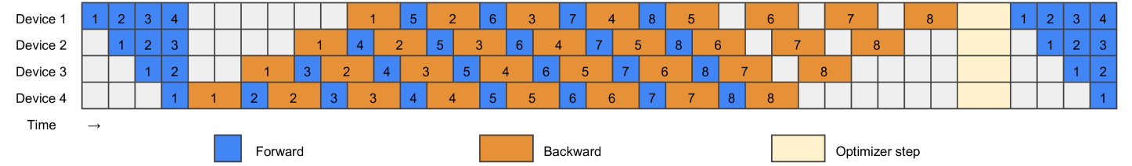
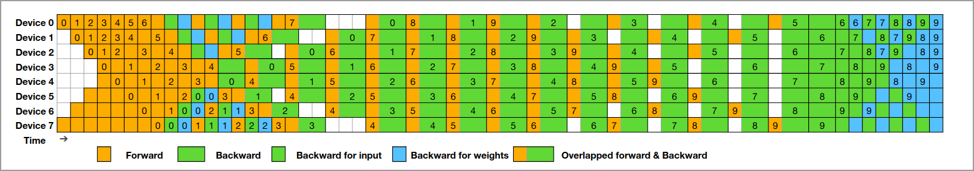
DualPipe：高效的流水线并行算法
DualPipe
  背景：流水线并行是模型按层或模块切分成多个阶段，每个阶段分配给一个 GPU进行训练/推理
  DualPipe 特点：
    细粒度的计算划分：计算块被分为四部分
      注意力机制（Attention）
      All-to-All 派发（All-to-All Dispatch）
      多层感知机（MLP）
      All-to-All 合并（All-to-All Combine）。
      对于反向传播块，Attention 和 MLP 都被进一步细分为输入梯度计算和权重梯度计算
      效果：实现了计算与通信的大部分重叠，显著减少传统流水线并行中的 bubble
    双向调度：从流水线的两端同时输入微批次（Micro-batches）
      效果：充分利用硬件资源。在保持计算通信比例恒定的情况下，即使模型规模进一步扩大，也能维持接近零的通信开销，被计算完全覆盖
    传统流水线并行
    DualPipe 流水线并行

Slide 27
DeepSeek-Prover-V1.5
报告人：季扬

Slide 28

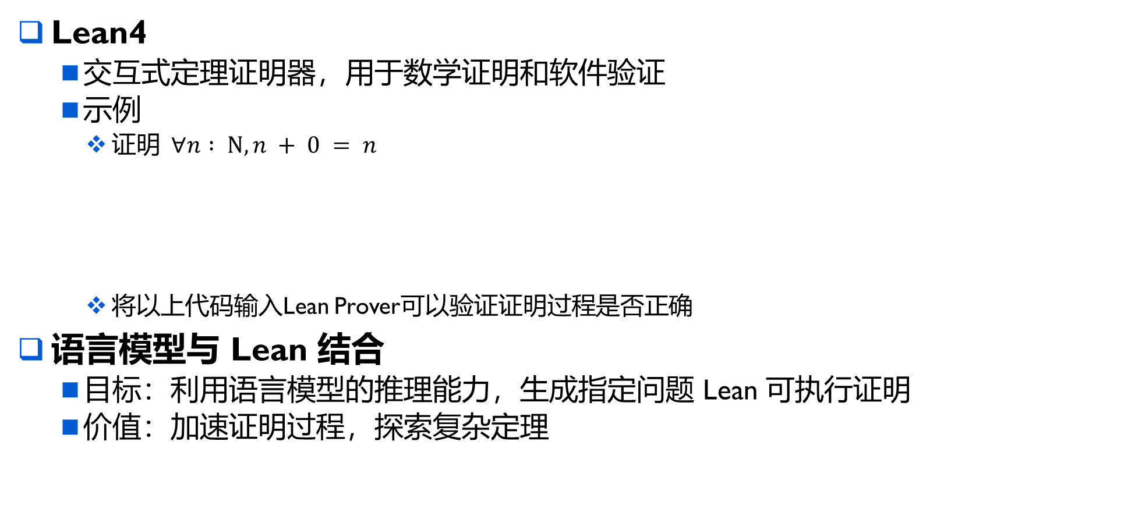
语言模型与形式定理证明
Lean4
  交互式定理证明器，用于数学证明和软件验证
  示例
    证明$∀n : N, n + 0 = n$
    将以上代码输入Lean Prover可以验证证明过程是否正确
语言模型与 Lean 结合
  目标：利用语言模型的推理能力，生成指定问题 Lean 可执行证明
  价值：加速证明过程，探索复杂定理

Slide 29
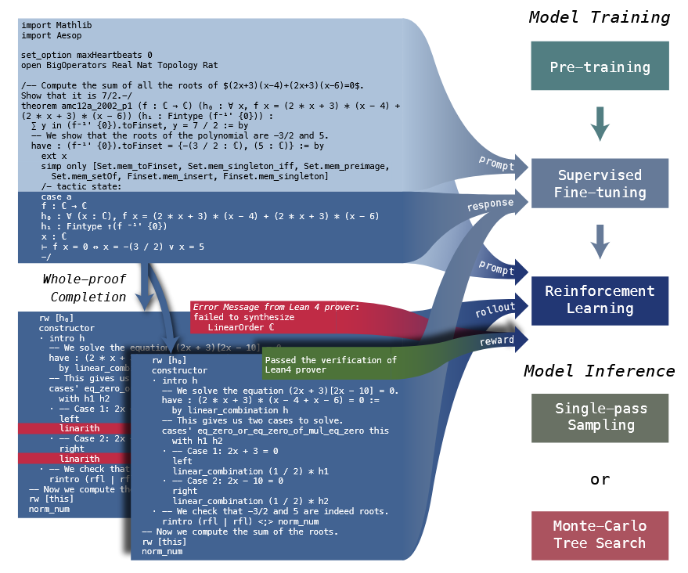
DeepSeek-Prover-V1.5 总体框架
训练
  预训练
  监督微调
    通过在证明代码中加入自然语言注释（完整解法 + 步骤推理），训练模型在生成策略前进行详细推理，培养更精细的数学思维
  强化学习
推理
  生成完整证明
  结合蒙特卡罗树搜索（MCTS）

Slide 30
推理
语言模型在形式定理证明中通常采用的两种策略
  逐步证明生成
    方法：预测每个后续策略，逐步构建证明
    过程：通过形式验证器（如 Lean）验证每步，更新策略状态
    特点：依赖树搜索（如最佳优先搜索），精确但开销大
  全证明生成（DeepSeek-Prover的可选推理方式之一）
    党法：基于定理陈述一次性生成完整证明代码
    过程：直接输出整个策略序列，验证一次完成
    特点：效率高，通信预算少，但需高准确性
DeepSeek-Prover-V1.5 的结合创新
  方法：在全证明生成中引入蒙特卡洛树搜索（MCTS）
  过程
    生成完整证明，若出错则截断错误处
    将正确部分分解为树节点，基于状态继续扩展
  特点：融合全证明的高效与逐步生成的灵活性，优化复杂证明

Slide 31
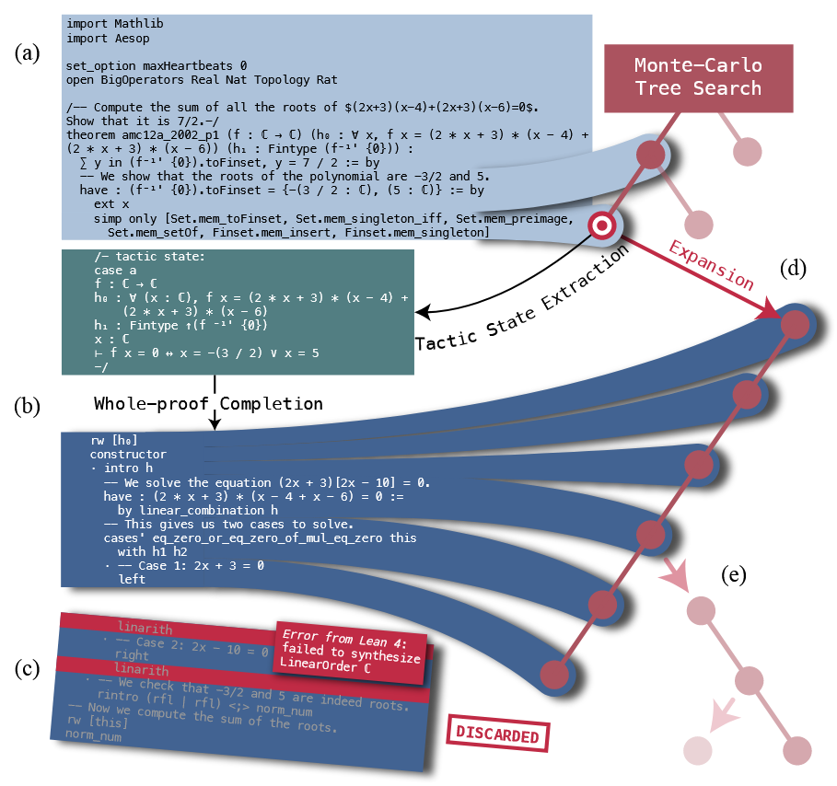
DeepSeek-Prover-V1.5 中的MCTS
流程
  ① 生成完整证明过程
  ② Lean4Prover验证是否正确，如果正确就结束推理；否则从第一次出错的未知截断保留前面正确的证明过程
  ③ 将保留的证明过程的每一个步骤作为MCT的一个节点
  ④ 从已有的节点中选择一个最有价值的节点扩展，继续生成完整的证明过程，进入②
①
③
②
④

Slide 32
DeepSeek-Prover-V1.5 实验结果
比较模型
  通用：GPT-3.5、GPT-4（COPRA 辅助）、Llemma
  专用：GPT-f、ReProver、Lean-STaR、InternLM2-StepProver
指标：Pass@K（K 次内正确率）
  评估模型在 K 次尝试中生成正确证明的能力
结论
  miniF2F
    单次全证明生成通过率达60.2%，比 DeepSeek-Prover-V1（50.0%）提高 10.2%，且优于其他模型
    结合 MCTS通过率达到62.7%，优于其他模型
  ProofNet
    单次通过率 22.6%，加 MCTS 达 25.3%，超过 ReProver（13.8%）和 InternLM2-StepProver（18.1%）

Slide 33

谢谢！敬请批评指正！
刘硕 孙策 季扬 王贺
中国科学技术大学 计算机学院

